Slide 1
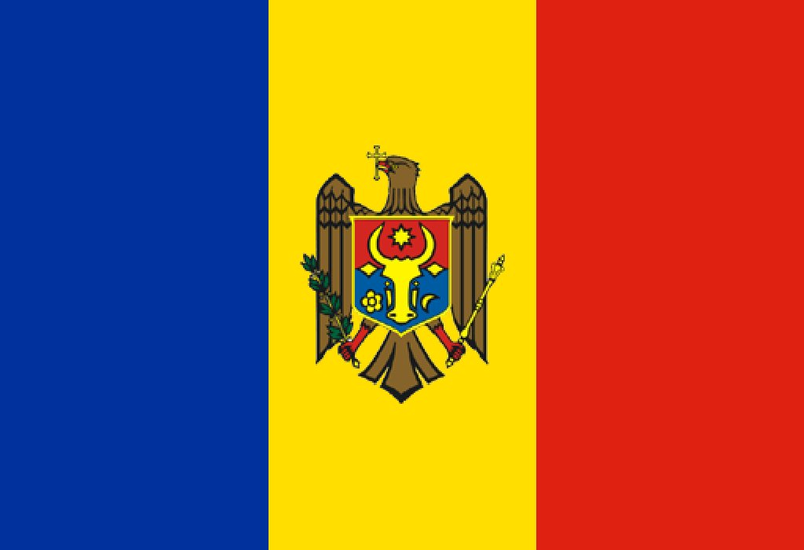
Молдова

Slide 2
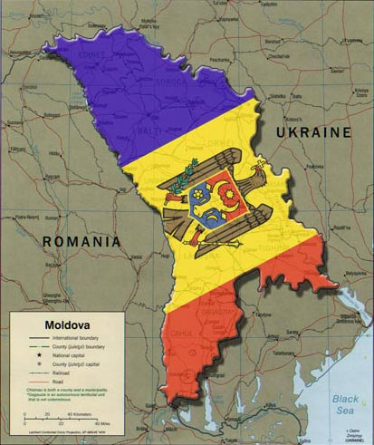
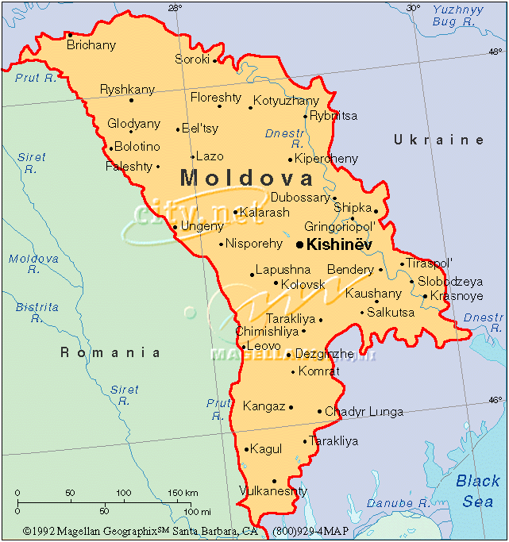
Країна розташована на південному сході Європи між 26 і 30 градусами східної довготи і 45 і 48 градусами північної широти. На півночі, сході й півдні межує з Україною, на заході — з Румунією. Площа країни — 33 843 км² (136 місце у світі). Найбільша довжина території з півночі на південь — 350 км, а із заходу на схід — 150 км, на півдні відстань між західним і східним кордоном скорочується до 20-50 км.

Slide 3
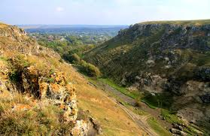
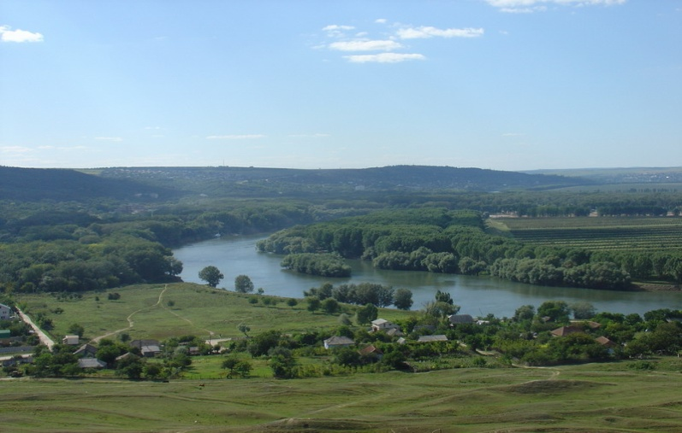
Рельєф Молдови — рівнина із численними пагорбами, розчленована балками та річками. Молдова займає південно-західну частину Східно-Європейської рівнини, західну околицю Причорноморської низовини, а на північному сході відроги Подільської височини. Середня висота 147 м, максимальна — до 430 м (гори Баланешти).

Slide 4
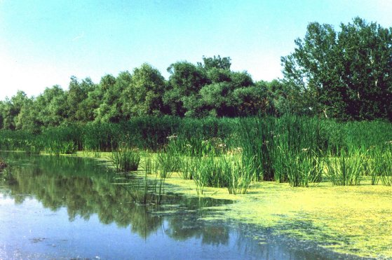
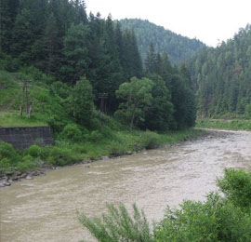
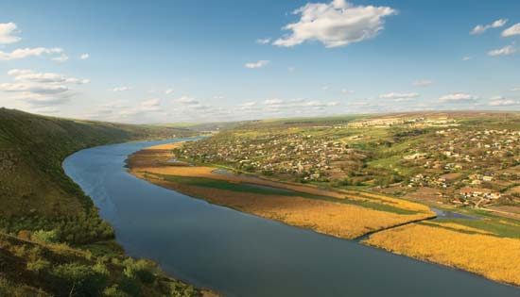
Головні річки — Дністер (з притоками Старий Реут, Бик, Ботна та інші) і Прут (з притоками Чугур, Ларга, Кам'янка та інші). Багато заплавних озер.Водосховища.

Slide 5
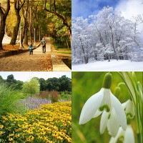
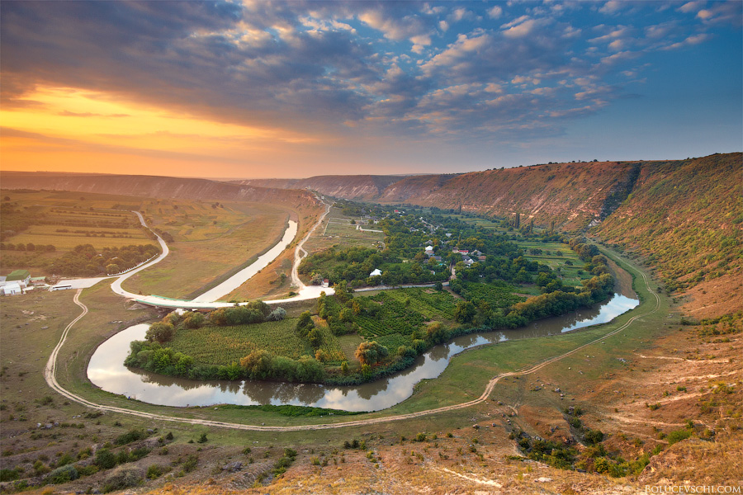
Клімат Молдови помірно континентальний. Середні температури січня на півночі −5°C, на півдні −3 °C, липня відповідно 19 і 22 °C. Опадів від 400 мм на півдні до 560 мм на півночі на рік.

Slide 6
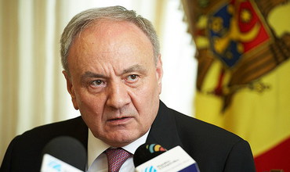
Президента обирають в парламенті під час таємного голосування терміном на чотири роки.
З 11 вересня 2009 до обрання президента виконувачем його обов'язків є спікер парламенту Міхай Гімпу. Після нечергових виборів 2010 року до березня2012 виконувачем обов'язків президента був лідер Демократичноi партii Маріан Лупу. 16 березня 2012 президентом Молдови обраний Ніколае Тімофті.

Slide 7
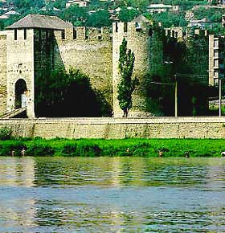
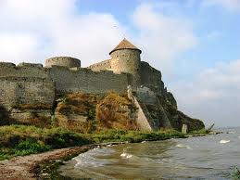
Молдова входить до таких міжнародних організацій ОБСЄ (з 30 січня 1992 року), ООН (з 2 березня 1992 року), МБРР, МВФ, СОТ, ЦЄІ, СНД.

Slide 8
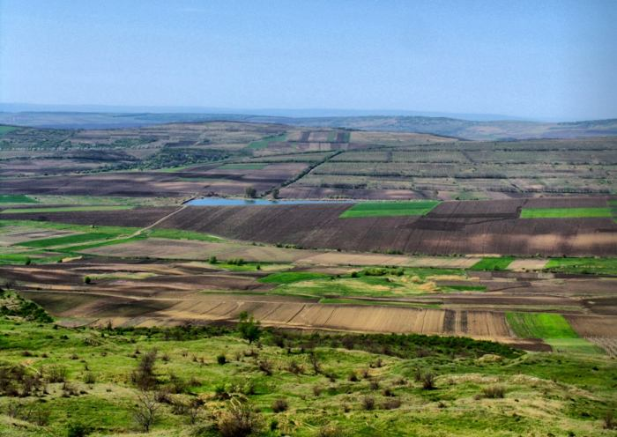
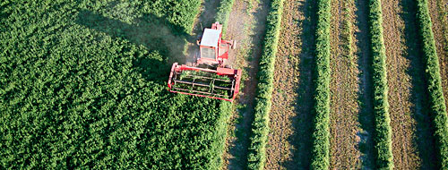
Молдова — аграрно-індустріальна країна. На частку пром-сті припадає бл. 60,0 %. У структурі споживання паливно-енергетичних ресурсів нафта, вугілля, природний газ і продукти їх переробки становлять бл. 80 %. Основні галузі промисловості: харчова, сільськогосподарське машинобудування, хімічна, текстильна, деревообробна, металургійна. Транспорт: автомобільний, залізничний, річковий. Міжнародне летовище в Кишиневі.

Slide 9
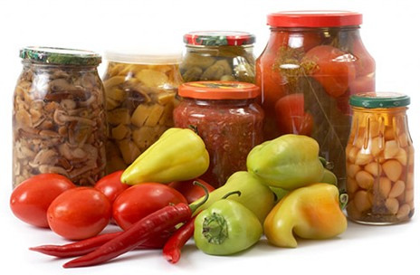
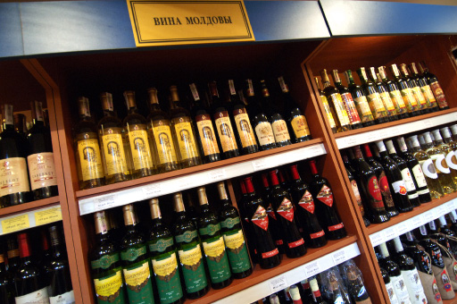
Виробляється: вино, тютюн, консервовані продукти.

Slide 10
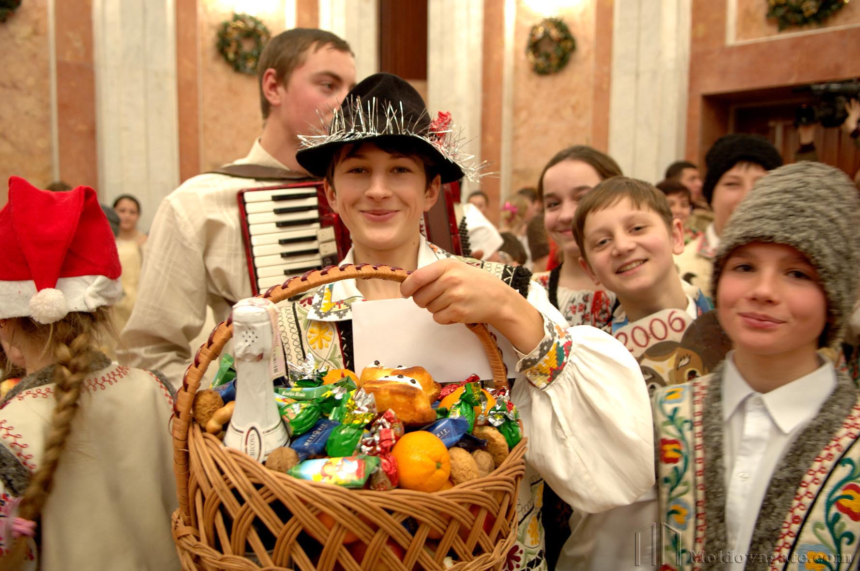
У 2004 році в Молдові був проведений Перепис населення. За результатами Перепису сукупна чисельність постійного населення Молдови склала 3 383 332 осіб, у тому числі 1 305 655 осіб (або 38,6%) міського та 2 077 677 осіб (або 61,4%) сільського населення. До сукупної чисельності населення було включено й тимчасове відсутнє на території Молдови населення, чисельність якого склала 273 тисячі осіб.

Slide 11
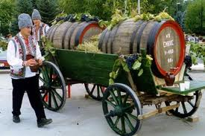
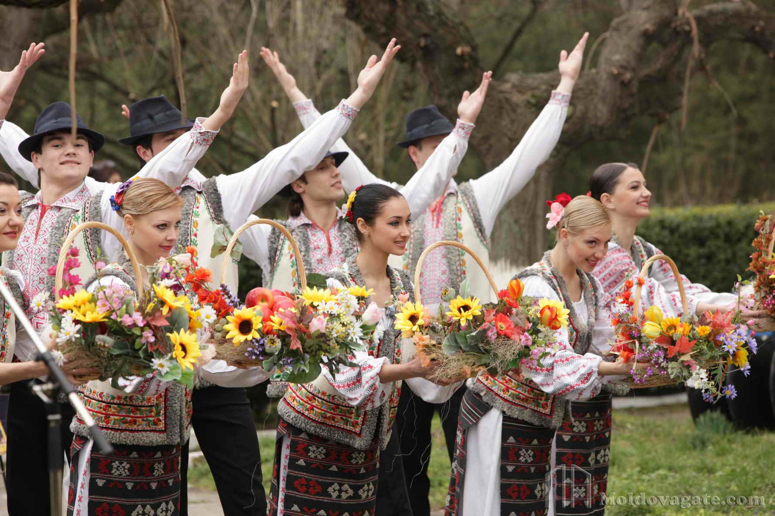
Культура Молдови —нерозривно пов'язана з народами що населяють Молдавію (в першу чергу — з молдавським народом), з молдавською мовою та іншими мовами Молдови, знаходиться у взаємодії з культурами Румунії, України і Росії, а також інших сусідніх з Молдовою країн.

Slide 12
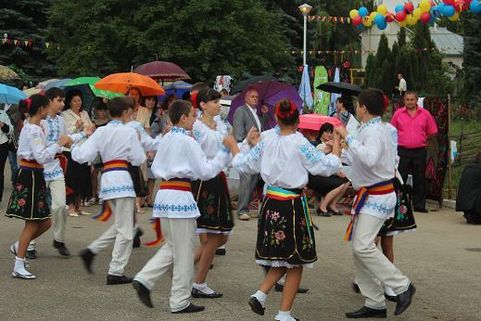

Серед офіційних свят Молдови Новий рік, Різдво Христове, День незалежності Молдови, День національної мови. Відомим молдавським і румунським народним святом є Мерцішор — традиційне свято зустрічі весни, який наголошується 1 березня. Більшістю населення наголошується ряд православних свят, серед яких особливо широко Великдень, Батьківський день, Трійця. C радянського періоду збереглася традиція відзначати свята 23 лютого, 8 березня, 1 і 9 травня. З нових свят треба відзначити Національний день вина, що святкувався вперше в 2002 році.

Slide 13


У Молдові:
35 вишів.
1551 шкіл, гімназій, ліцеїв.
51 коледж.
1295 дитячих садків.
8 оздоровчих структур.
56 дитячих таборів.
116 лікарняних установ.

Slide 14
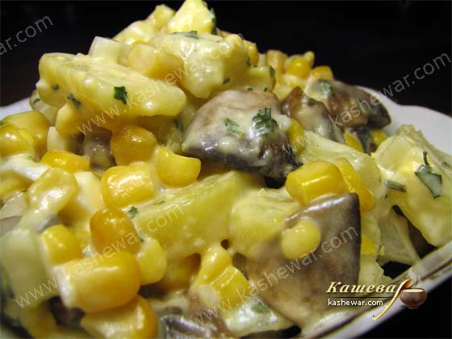
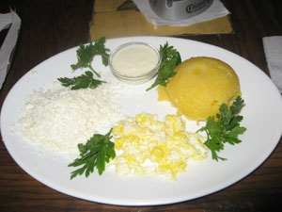
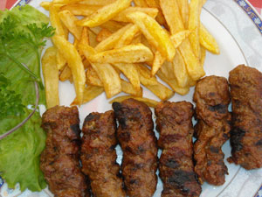
Молдавська кухня відома своїми ніжними, пікантними та запашними стравами. Основою для їх приготування служать овочі, зернові, молоко, риба, різноманітні жири та ін. Молдова багата на родючі землі, сонячне світло та працьовитих жителів, тому і страви, приготовані тут, натуральні та екологічно чисті.

Slide 15
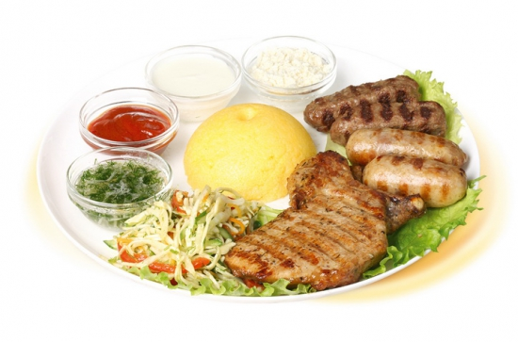
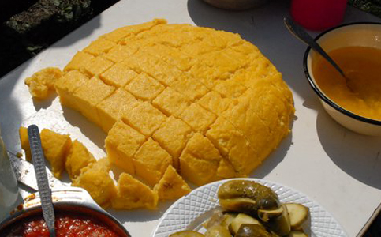
Закуски на святковому столі пікантні і різноманітні, як, наприклад, фаршировані перець і помідори, холодець з птиці, м'яса або риби. Не можна не згадати і про мамалигу, приготовану і подану на стіл «як у мами вдома» — з бринзою, сметаною і часниковим муждеєм.

Slide 16
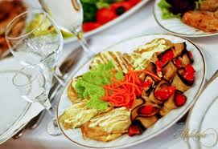
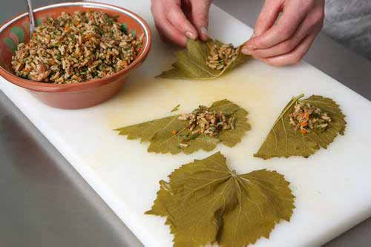
Опис традиційної молдавської кухні був би неповним без нагадування про вироби з борошна:плацинди, куличі, паску, вареники та інші.
Фрукти та овочі обов'язково присутні на кожному столі. Взимку свіжі фрукти замінюються кампотами, а свіжі овочі — маринованими або квашеними овочами.

Slide 17
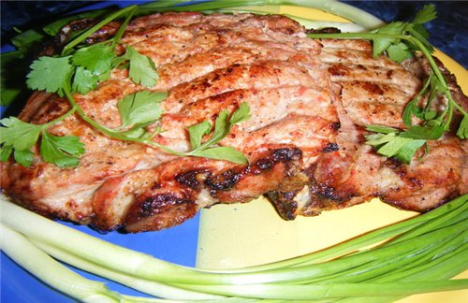
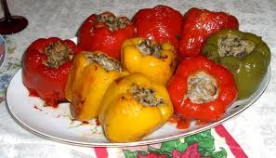
У різних частинах Молдови вам можуть запропонувати різноманітні місцеві страви: шорпа — пікантний суп з м'ясом молодого ягняти у гагаузів, манджя — соус з м'ясом домашньої птиці у болгар, пельмені — у росіян, галушки з сметаною — в українців…

